Slide 1
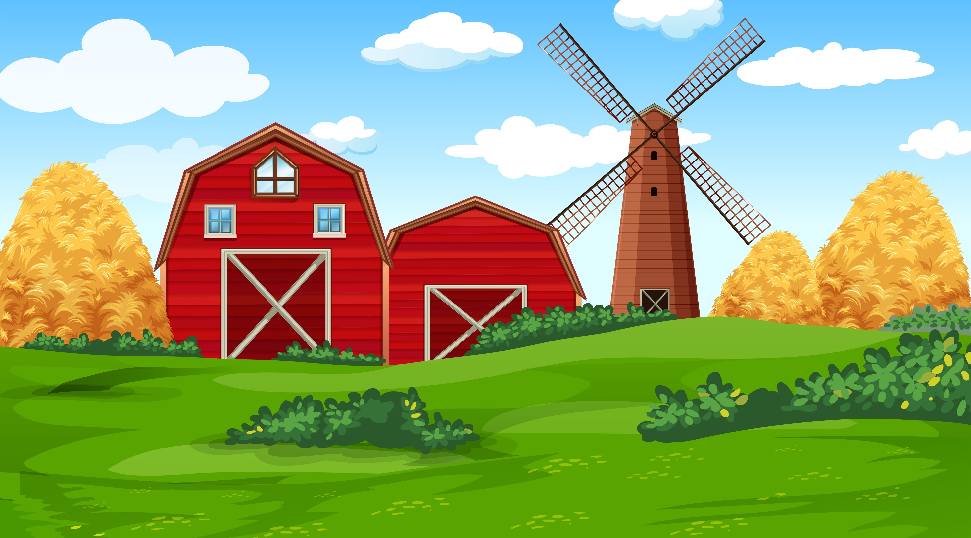

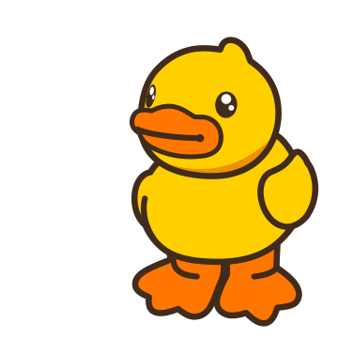

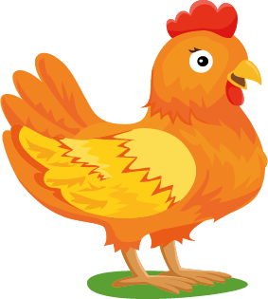

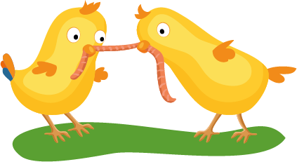
KHỞI ĐỘNG
KHỞI ĐỘNG
ĐÀN VỊT CON BỊ LẠC MẸ. HÃY GIÚP VỊT MẸ TÌM CHÚNG NHÉ!

Slide 2


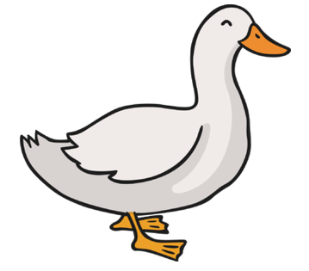



Slide 3





1l = ....ml?
A. 10
B. 1000
C. 100

Slide 4
2cm = .... mm?
A. 20
B. 200
C. 2 000

Slide 5
3kg =...g?
A. 300
B. 30
C. 3000

Slide 6
20dm =...m?
A. 200
B. 2
C. 2000

Slide 7
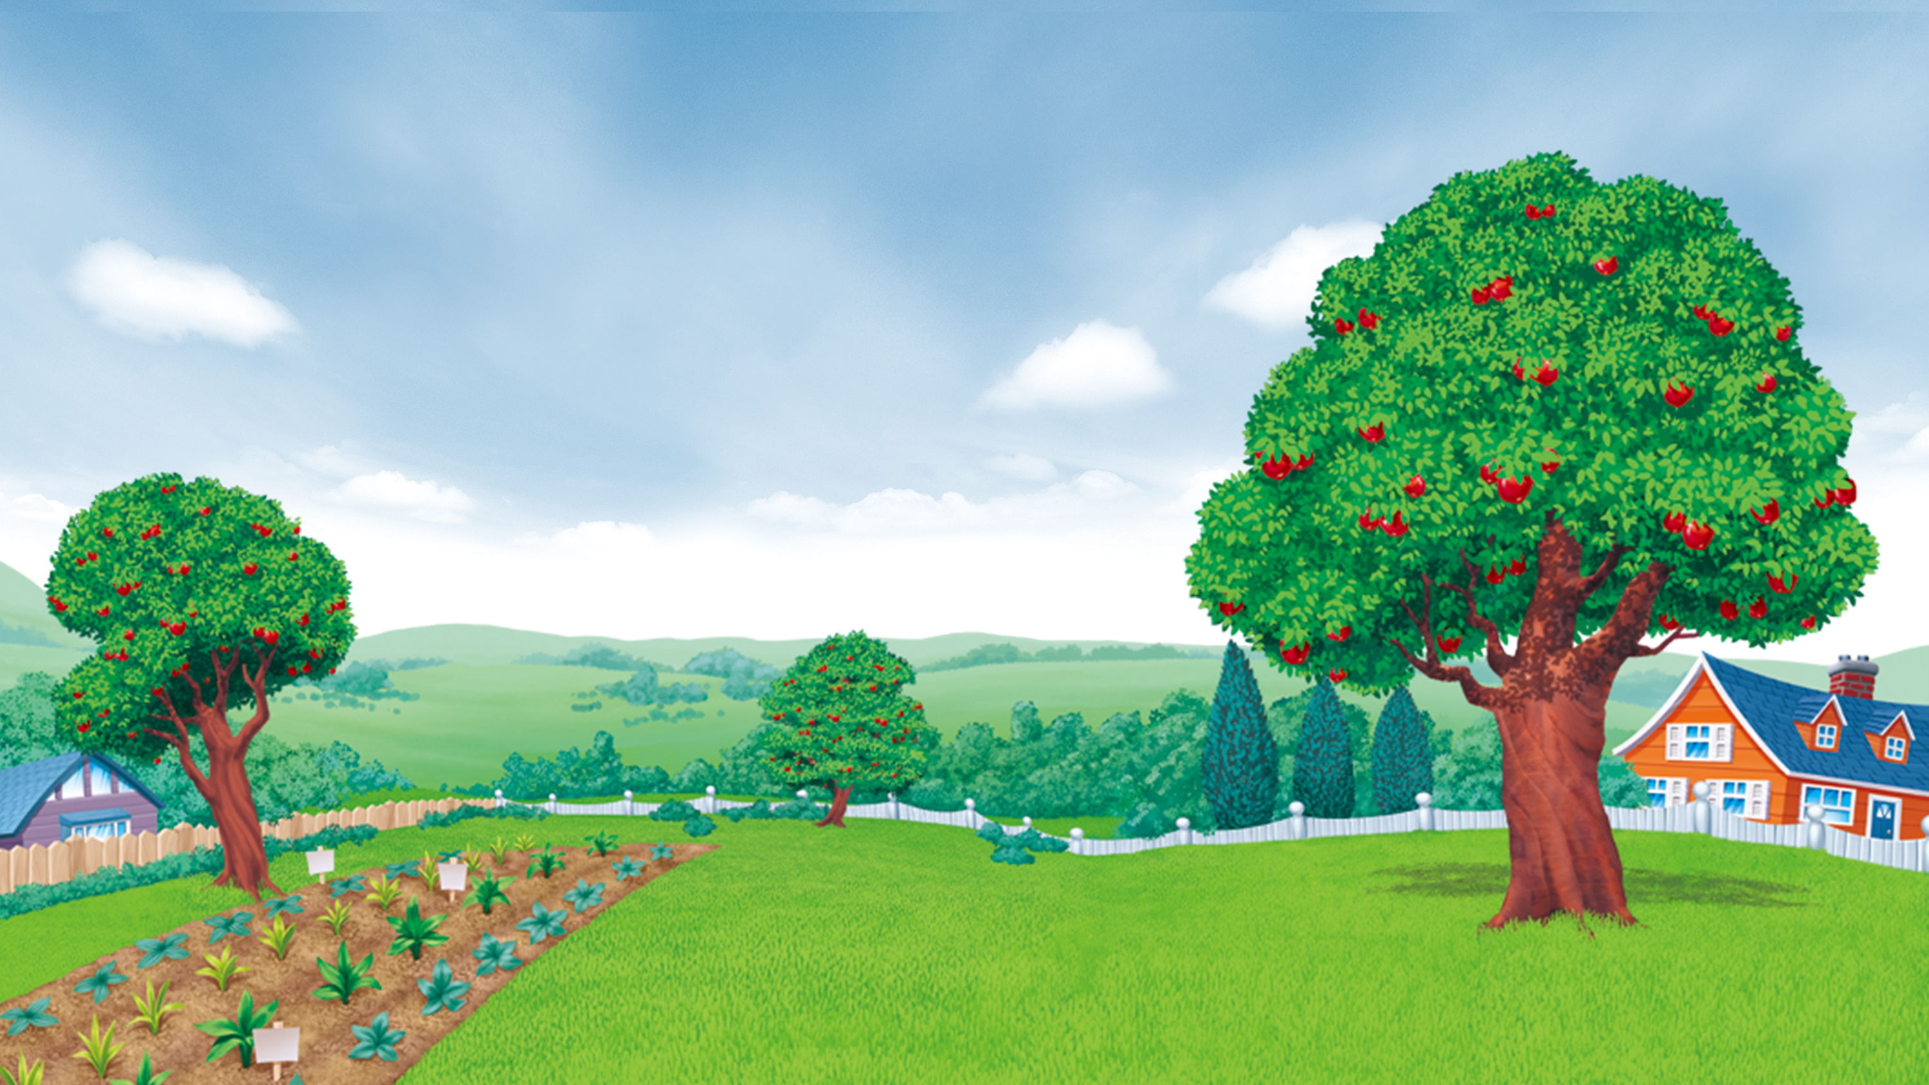
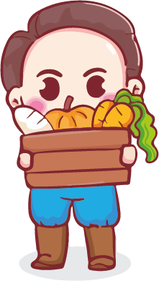




Slide 8
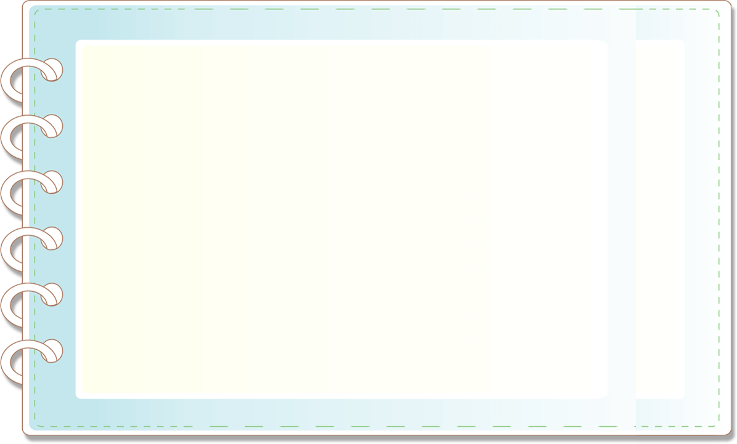





YÊU CẦU CẦN ĐẠT
- Thực hiện được các phép tính với các số đo.
-Biết cách sử dụng công cụ đo.
- Giải được các bài toán thực tế liên quan đến các đơn vị đo.
4

Slide 9

1
Tính
a) 329 ml – 135 ml
392 mm + 43 mm
200 g – 150 g
b) 251 ml + 262 ml
37 g + 63 g – 30 g
87 mm – 17 mm + 10 mm
Notes:
Trên đường thẳng vẽ 3 điểm A,B,C bất kì sao cho AB = 3 cm, BC = 2 cm. Nhận xét về

Slide 10
1
Tính
a) 329 ml – 135 ml
b) 251 ml + 262 ml
= 513 ml
= 194 ml
392 mm + 43 mm
37 g + 63 g – 30 g
= 435 ml
= 70 g
= 50g
87 mm – 17 mm + 10 mm
200 g – 150 g
= 80 ml
Notes:
Trên đường thẳng vẽ 3 điểm A,B,C bất kì sao cho AB = 3 cm, BC = 2 cm. Nhận xét về

Slide 11
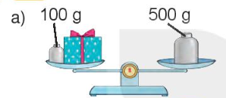
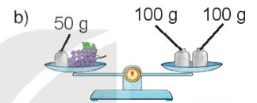

2
Số?
Hộp quà cân nặng g
?
?
Chùm nho cân nặng g
Notes:
Trên đường thẳng vẽ 3 điểm A,B,C bất kì sao cho AB = 3 cm, BC = 2 cm. Nhận xét về

Slide 12
2
Số?
400
Hộp quà cân nặng g
?
150
?
Chùm nho cân nặng g
Cân nặng của hộp quà là:
Cân nặng của chùm nho là:
500 – 100 = 400 (g)
100 + 100 – 50 = 150 (g)
Notes:
Trên đường thẳng vẽ 3 điểm A,B,C bất kì sao cho AB = 3 cm, BC = 2 cm. Nhận xét về

Slide 13
3
Cô Ba đơm 1 chiếc cúc áo hết 70 mm chỉ. Hỏi để đơm 5 chiếc cúc áo như vậy, cô Ba cần bao nhiêu mi-li-mét chỉ?
Tóm tắt
Bài giải
1 chiếc cúc áo: 70 mm chỉ
5 chiếc cúc áo: ... mm chỉ?
Cô Ba cần số mi-li-mét chỉ là:
70 x 5 = 350 (mm)
Đáp số: 350 mm chỉ
Notes:
Trên đường thẳng vẽ 3 điểm A,B,C bất kì sao cho AB = 3 cm, BC = 2 cm. Nhận xét về

Slide 14

4
Rô-bốt có hai cái cốc loại 150 ml và 400 ml. Chỉ dùng hai cái cốc đó, làm thế nào để Rô-bốt lấy được 250 ml nước từ thùng nước?
Notes:
Trên đường thẳng vẽ 3 điểm A,B,C bất kì sao cho AB = 3 cm, BC = 2 cm. Nhận xét về

Slide 15

4
Rô-bốt có hai cái cốc loại 150 ml và 400 ml. Chỉ dùng hai cái cốc đó, làm thế nào để Rô-bốt lấy được 250 ml nước từ thùng nước?
Bài giải:
Đầu tiên ta dùng cốc 400 ml lấy đầy nước từ thùng.
Sau đó lấy số nước đó đổ đầy vào cốc 150 ml.
Số nước còn lại trong cốc 400 ml sẽ là:
400 – 150 = 250 (ml)
Notes:
Trên đường thẳng vẽ 3 điểm A,B,C bất kì sao cho AB = 3 cm, BC = 2 cm. Nhận xét về

Slide 16
